Slide 1
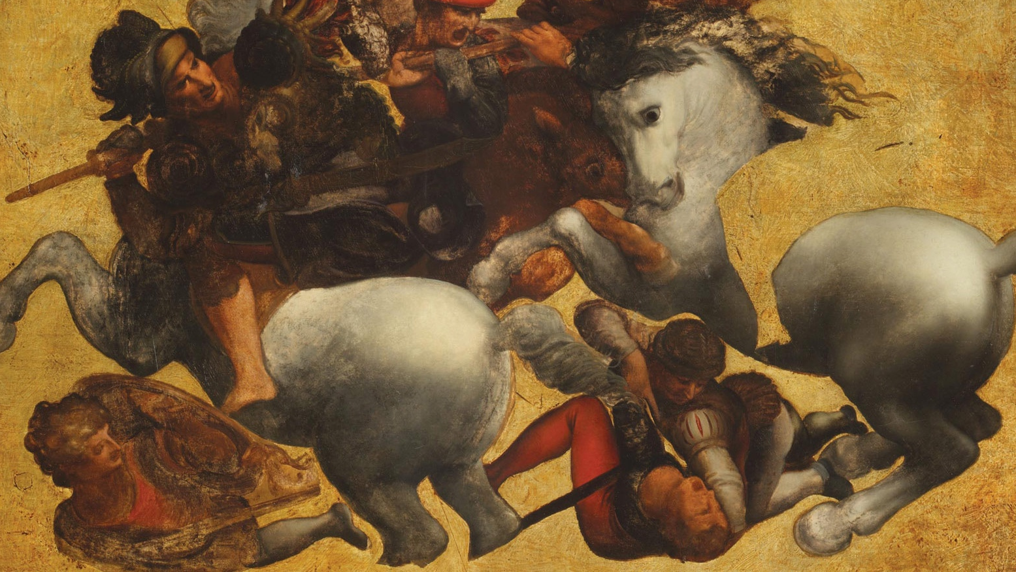
Disfide matematiche in classe
Liuba Ballocco I.I.S. “G. Vallauri", Fossano
Centro PRISTEM Università “L. Bocconi", Milano

Slide 2
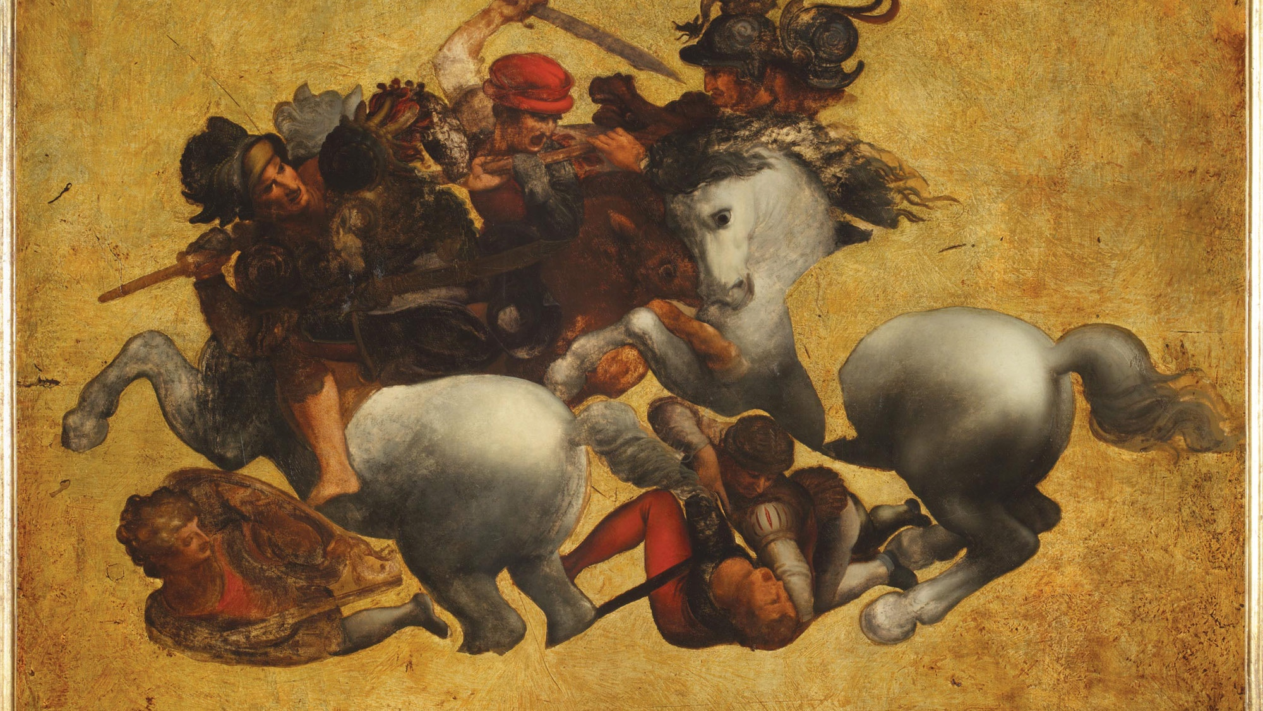
Il regolamento
Si costituiscono 4 squadre.
Ogni squadra avrà un team leader che sarà responsabile dell’attività del proprio gruppo. Il leader sarà regolarmente eletto da tutti i componenti della squadra.
La squadra assumerà un nome da utilizzare durante le dispute.
La competizione avverrà ad eliminazione diretta con due semifinali e una finale.
Le squadre partecipanti alle singole dispute saranno sorteggiate.
È stato predisposto appositamente un corso su Google Classroom per condividere i materiali.
All’interno del corso verrà creato un gruppo per ogni squadra in modo che solo i componenti della squadra potranno consultare i relativi materiali e consegnare su quel gruppo le risposte ai quesiti.
Ogni squadra riceverà su Google Classroom i tre quesiti che dovrà saper risolvere e proporre alla squadra avversaria: i tre quesiti forniti a ciascuna squadra verteranno su argomenti di matematica e fisica.

Slide 3
Fase preparatoria alla disfida. Ogni squadra avrà a disposizione 40 minuti di una lezione precedente la disfida: nei 40 minuti a disposizione ciascuna squadra dovrà risolvere i tre quesiti con cui sfiderà la squadra avversaria. Punteggio ottenuto per ogni quesito risolto in maniera corretta: 10 punti. Verranno attribuiti punteggi parziali per i quesiti impostati in maniera corretta anche se incompleta o con errori.
Disfida vera e propria. Ogni squadra sorteggiata proporrà alla squadra avversaria i tre quesiti ricevuti. Ogni squadra avrà 40 minuti di tempo per risolvere i quesiti ricevuti dalla squadra avversaria. Punteggio ottenuto per ogni quesito risolto in maniera corretta: 10 punti. Verranno attribuiti punteggi parziali per i quesiti impostati in maniera corretta anche se incompleta o con errori.
Bonus per ciascun quesito che la squadra risolve in maniera corretta e consegna prima del corrispondente quesito della squadra avversaria: 5 punti.
Dopo la disfida finale si formerà la classifica finale eleggendo la squadra vincitrice: ogni componente della squadra vincitrice riceverà un premio “matematico” distribuito dal dirigente scolastico.

Slide 4
SEMIFINALI: preparazione alla disfida.
Ogni squadra riceve i quesiti con cui, nella successiva disfida vera e propria, sfiderà gli antagonisti.
Le quattro squadre lavorano in parallelo e in segreto, ciascuna sui propri quesiti.
Ogni squadra ha disposizione 40 minuti per dimostrare di saper risolvere i tre quesiti con cui sfiderà la squadra avversaria.
Punteggio ottenuto per ogni quesito risolto in maniera corretta: 10 punti.
Verranno attribuiti punteggi parziali per i quesiti impostati in maniera corretta anche se incompleta o con errori.

Slide 5
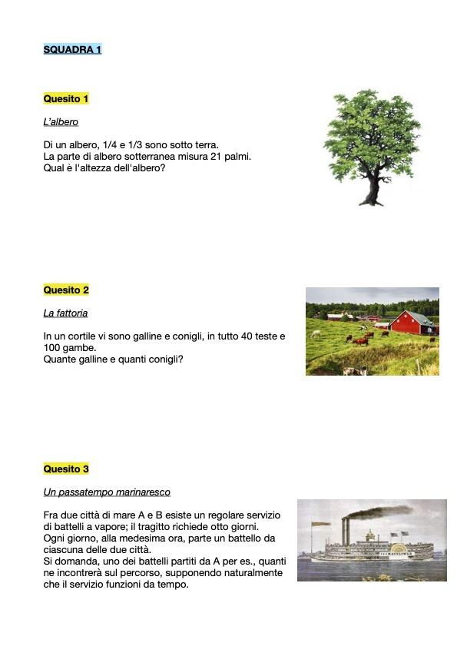
Squadra 1
Risoluzione dei quesiti con cui
sfiderà la squadra 2 nella
disfida semifinale.

Slide 6
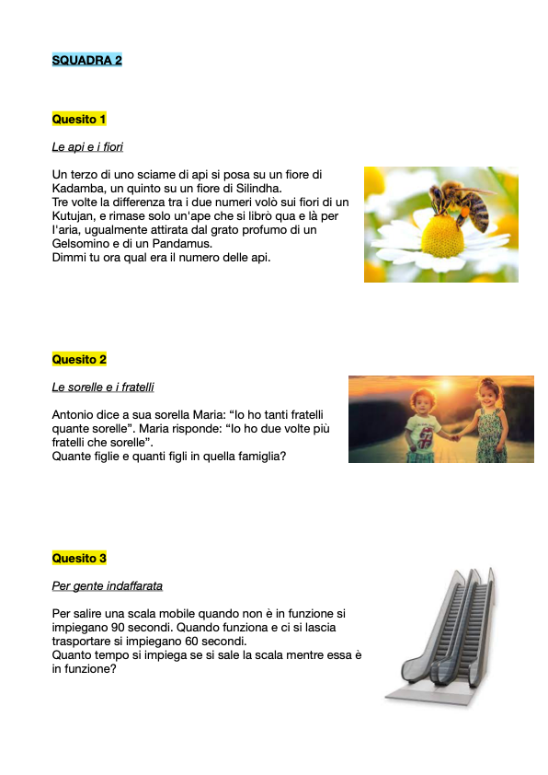
Squadra 2
risoluzione dei quesiti con cui
sfiderà la squadra 1 nella
disfida semifinale.

Slide 7
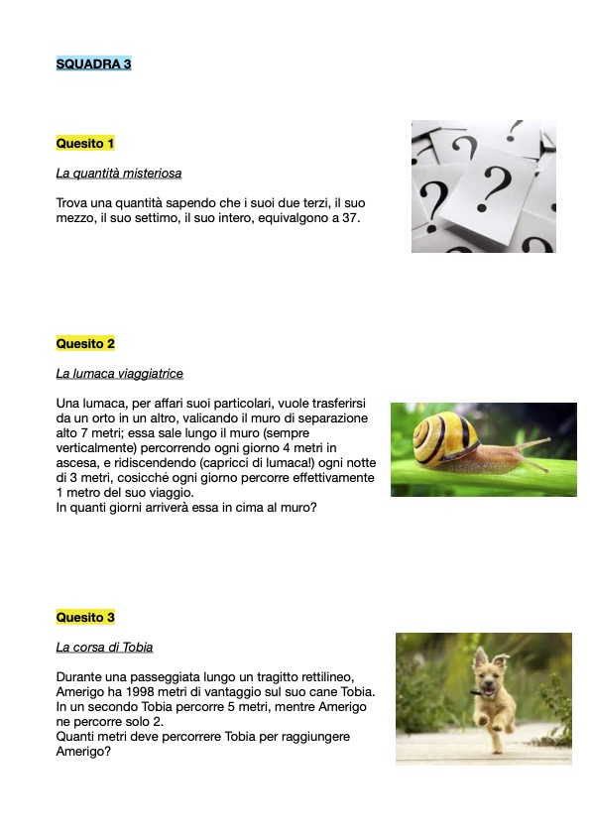
Squadra 3
risoluzione dei quesiti con cui
sfiderà la squadra 4 nella
disfida semifinale.

Slide 8
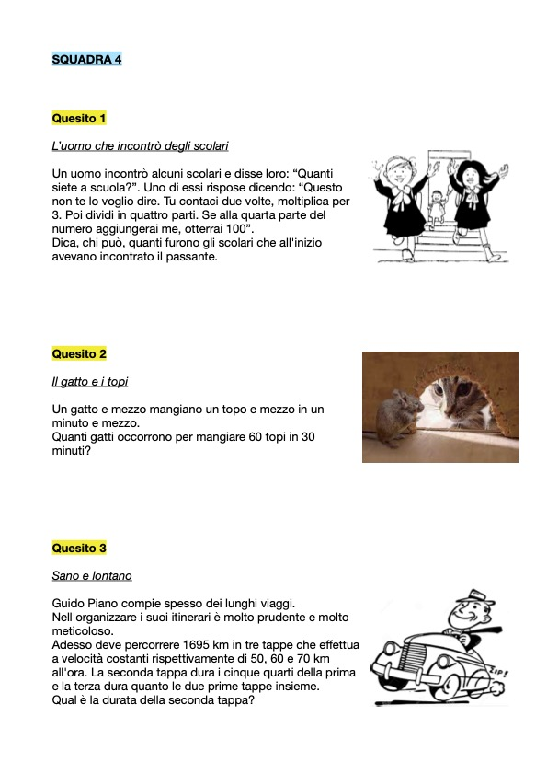
Squadra 4:
risoluzione dei quesiti con cui
sfiderà la squadra 3 nella
disfida semifinale.

Slide 9
SEMIFINALI: disfida vera e propria
I team leader delle squadre che si sfidano si scambiano i quesiti.
Ogni squadra ha disposizione 40 minuti per per risolvere i quesiti ricevuti dalla squadra avversaria.
Punteggio ottenuto per ogni quesito risolto in maniera corretta: 10 punti.
Verranno attribuiti punteggi parziali per i quesiti impostati in maniera corretta anche se incompleta o con errori.
Bonus per ciascun quesito che la squadra risolve in maniera corretta e consegna prima del corrispondente quesito della squadra avversaria: 5 punti.

Slide 10
CONCLUSIONE SEMIFINALI:
I docenti correggono gli elaborati,
sommano i punteggi ottenuti nella fase preparatoria e nella disfida vera e propria e avviene la proclamazione delle squadre finaliste.

Slide 11
DISFIDA FINALE: preparazione alla disfida.
Ogni squadra finalista riceve i quesiti con cui, nella successiva disfida FINALE vera e propria, sfiderà gli antagonisti.
Ogni squadra ha disposizione 40 minuti per dimostrare di saper risolvere i tre quesiti con cui sfiderà la squadra avversaria.
Punteggio ottenuto per ogni quesito risolto in maniera corretta: 10 p.
Verranno attribuiti punteggi parziali per i quesiti impostati in maniera corretta anche se incompleta o con errori.

Slide 12
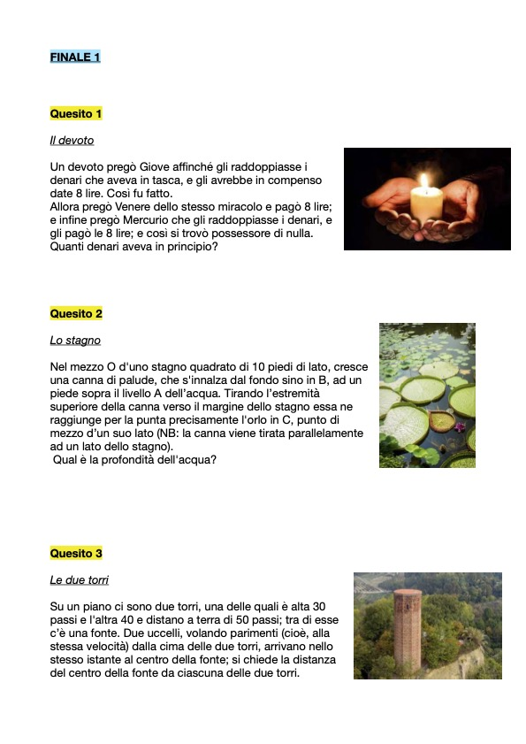
Squadra finalista 1:
risoluzione dei quesiti con cui
sfiderà la squadra finalista 2
nella disfida finale.

Slide 13
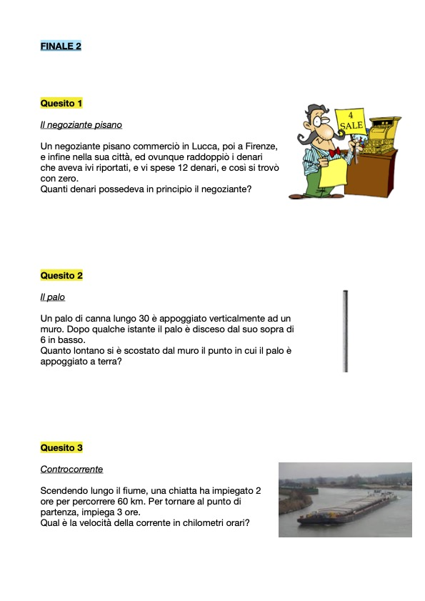
Squadra finalista 2:
risoluzione dei quesiti con cui
sfiderà la squadra finalista 1
nella disfida finale.

Slide 14
DISFIDA FINALE: disfida vera e propria.
I team leader delle squadre finaliste si scambiano i quesiti.
Ogni squadra ha disposizione 40 minuti per per risolvere i quesiti ricevuti dalla squadra avversaria.
Punteggio ottenuto per ogni quesito risolto in maniera corretta: 10 punti.
Verranno attribuiti punteggi parziali per i quesiti impostati in maniera corretta anche se incompleta o con errori.
Bonus per ciascun quesito che la squadra risolve in maniera corretta e consegna prima del corrispondente quesito della squadra avversaria: 5 punti.

Slide 15
CONCLUSIONE DISFIDA FINALE:
I docenti correggono gli elaborati,
sommano i punteggi ottenuti nella fase preparatoria e nella disfida vera e propria, viene stilata la classifica finale e avviene la premiazione della squadra vincitrice.

Slide 16
Testi da cui sono stati estratti i quesiti.
“Giochi matematici del medioevo. I “conigli di Fibonacci” e altri rompicapi liberamente tratti dal Liber Abaci”, (a cura di Nando Geronimi), ed. Bruno Mondadori (squadra 1 quesito 1)
“Problemi matematici antichissimi. Giochi di aritmetica e quesiti interessanti”, Giuseppe Peano, Edizioni Clichy (squadra 1 quesito 2; squadra 2 quesito 2; finale 1 quesito 1; finale 2 quesito 1)
“Matematica dilettevole e curiosa”, Italo Ghersi, ed. Hoepli (squadra 1 quesito 3; squadra 3 quesito 2; squadra 4 quesito 2; finale 1 quesito 2)
“Storia dell’algebra”, Silvio Maracchia, ed. Liguori (squadra 2 quesito 1: Bhaskara, Medio-Oriente, 1150 d.C.; squadra 3 quesito 1: problema n.30 del papiro Rhind; finale 2 quesito 2: problema relativo all’equazione pitagorica comune alla matematica babilonese, seleucida e cinese)
“Penna, numeri e fantasia. Raccolta di giochi matematici”, (a cura di) Angelo Lissoni, ed. Egea (squadra 2 quesito 3)
“Pitagora si diverte 2”, (a cura di) Gilles Cohen, ed. Bruno Mondadori (squadra 3 quesito 3)
“Giochi matematici alla corte di Carlomagno. Problemi per rendere acuta la mente dei giovani”, (a cura di) Raﬀaella Franci, Edizioni ETS (squadra 4 quesito 1)
“Giochi matematici”, (a cura di) Nando Geronimi, ed. Egea (squadra 4 quesito 3)
“Algebra. Origini e sviluppi tra mondo arabo e mondo latino”, Laura Catastini, Franco Ghione, Roshdi Rashed, Carocci Editore (finale 1 quesito 3: “Il problema delle due torri”)
“Le sfide di Pitagora. 66 giochi matematici”, (a cura di) Gilles Cohen, ed. Bruno Mondadori (finale 2 quesito 3)

Slide 17
Bibliografia.
Toscano, F. (2009). La formula segreta. Tartaglia, Cardano e il duello matematico che infiammò l’Italia del Rinascimento, Sironi, Milano.
https://mathup.it
www.treccani.it
https://pages.di.unipi.it/romani/DIDATTICA/CMS/equaL.pdf
https://www.teatroescienza.it/Rassegna2016/GIACARDI%20-%20Tartaglia,%20Cardano%20e%20il%20Duello%20Matematico.pdf
http://progettomatematica.dm.unibo.it/NumeriEgitto/par1.htm
https://www.wikipedia.org
Maracchia, S. (2005). Storia dell’algebra, Liguori, Napoli.
https://www.prismamagazine.it/2020/11/02/cardano-tartaglia-e-la-formula-contesa/
https://matematica.unibocconi.eu
https://www.lunieditrice.com/wp-content/uploads/2021/05/IL-MEMOIR-DI-CARDANO-STAR-DEL-CINQUECENTO-la-Repubblica.pdf

Slide 18
Fonti da cui sono state estratte le immagini per le schede.
https://www.irrigazioneagricoltura.it/blog/perche-gli-alberi-sono-importanti/
https://www.nonsprecare.it/fattoria-sostenibile-calabria-cooperativa-sovereto-produzione-energia-elettrica-riutilizzo-scarti
https://www.parmadaily.it/11-febbraio-1809-fulton-brevetta-la-nave-a-vapore/
https://www.euganeamente.it/le-api-instancabili-alleate-colli-euganei/
https://www.frasicelebri.it/blog/2021/02/18/frasi-sui-fratelli-e-sulle-sorelle/
https://www.reggianaascensori.it/prodotti/scale-e-tappeti-mobili/
http://dareagle.altervista.org/origine-del-punto-interrogativo/
https://www.lumaca-italia.it/blogs/curiosita-sulle-lumache/ma-quanto-vive-una-lumaca
https://www.epicura.it/blog/animali-domestici/educare-un-cucciolo-di-cane-consigli-utili/
https://www.qumran2.net/indice.php?c=disegni&immagine=571

Slide 19
https://www.duepuntotre.it/2015/10/il-gatto-e-i-topi-esopo.html
https://it.dreamstime.com/illustrazione-di-stock-automobilista-felice-image42097145
https://www.eticamente.net/53235/la-preghiera-per-stare-vicino-ad-una-persona-cara-in-diﬃcolta.html
https://it.vecteezy.com/foto/1948396-stagno-pieno-di-ninfee
https://www.europeanheritagedays.com/node/292081
https://fortissimo.it/vendere-in-un-negozio/
https://www.amazon.it/Palo-Liscio-Specchio-Segnaletica-Diametro/dp/B07FW1HFKS
https://www.themeditelegraph.com/it/transport/2014/11/03/news/il-porto-di-venezia-si-collega-a-mantova-1.3817247

Slide 20
Sfidiamo l’I.A.

Slide 21
PRIMA FASE: matematici in carne e ossa contro l’IA.
Il regolamento.
Ogni squadra sfida l’IA.
A partire dalle stesse squadre composte per le precedenti disfide, ogni squadra sceglie due quesiti tra quelli affrontati nelle varie fasi delle disfide e li pone ad un software di IA.
Ogni squadra corregge la soluzione ottenuta dall’IA e la confronta con la propria proposta iniziale.
L’insegnante conclude l’attività confrontando i risultati e mettendo in evidenza gli aspetti più significativi.

Slide 22
SECONDA FASE: l’IA sfida l’IA.
Il regolamento.
Ogni squadra allestisce una disfida tra due differenti IA.
A partire dalle stesse squadre composte per le precedenti disfide, ogni squadra sceglie due quesiti tra quelli affrontati nelle varie fasi delle disfide e li pone, uno per volta, a due differenti software di IA.
Ogni squadra corregge e confronta tra loro le soluzioni ottenuta dalle IA stabilendo il vincitore.
L’insegnante conclude l’attività confrontando i risultati e mettendo in evidenza gli aspetti più significativi.

